Slide 1
Презентація на тему:
«Жульєн і семінарія»
Виконала учениця
Групи ТЛ-31
Маркович Ангеліна

Slide 2
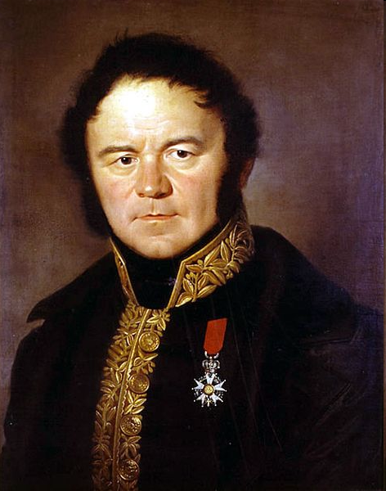
За визначенням Стендаля
предметом мистецтва має бути
внутрішній світ людини, її духовне й
емоційне життя.
Його світогляд перебував під помітним впливом просвітительських ідей, зокрема дуже поширеної ідеї ХУІІІст. — ідеї «природної доброти”, за якою людна поводиться морально, якщо має можливість вільно виявити власну індивідуальність і неповторність.
Прихильники цієї ідеї були переконані, що суспільство псує людину, змушуючи її дотримуватись певних умовностей. Ті, хто не зважає на ці умовності і живуть за законами природи, будуть доброчесними і моральними і моральними.

Slide 3

Доля головного героя — Жульєна Сореля — значною мірою визначена конфліктом між “природною людиною” і “цивілізацією”.
Ж,Сорель є також втіленням авторського культу свободи та енергії. Герой прагне щастя, зневажає сучасність й обожнює минуле.
“ Жульєн зовсім не такий лукавець, яким він вам здається, — писав Стендаль в одному з листів. — Дехто припиняє зі мною знайомство на підставі ,що Жульєн — негідник і що він — мій портрет. У часи імператора (Наполеона) Жульєн був би цілком порядною людиною; я жив у часи імператора. Тобто?»

Slide 4
ЖУЛЬЄН СОРЕЛЬ -
ЛЮДИНА , ВИГАДАНА НИМ САМИМ
Мрія: «Заявив, що хоче стати священиком... його постійно бачили з латинською Біблією, він вивчав її напам'ять, Жульєн виявляв тільки побожні почуття (вивчаючи теологію) «Священик в 40 років одержує платню в 100 тис. франків, втричі більше, ніж уславлені генерали Наполеона» .
Ідеал: «Раптом Жульєн перестав говорити про Наполеона». (Зауважимо: тільки говорити! Він покарав себе: носив два місяці руку на перев'язі за те, що при священиках звеличував Наполеона.

Slide 5
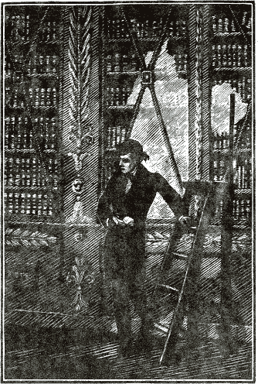
ЖУЛЬЄН І БЕЗАНСОНСЬКА СЕМІНАРІЯ
Звернемося до Ідеалу героя: пам'ятаємо, що для Жульєна Сореля це був Наполеон, та після відомих подій Жульєн «раптом перестав говорити про Наполеона». Ми зауважили, що тільки «говорити». Герой змінює мрію — «хоче стати священиком» — і починає втілювати свою «нову мрію», мрію Жульєна «штучного» в життя.
Але в душі героя продовжується напружена боротьба.

Slide 6
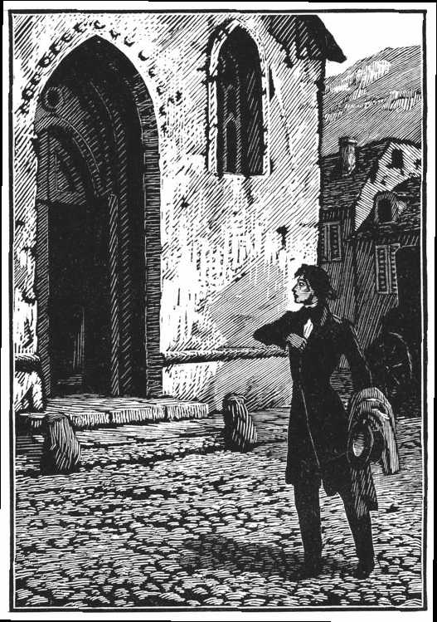
У Безансонській семінарії він знову обирає лицемірство, руйнуючи справжнє «Я». Жульєн докладає всіх зусиль, аби бути схожим на інших семінаристів, обмежених і нерозвинутих. У такий спосіб він сподівається стати першим серед них і таким чином піднятися вгору.
Поглянемо, як складалися стосунки Жульєна і семінаристів.
Знайомлячи читача з Безансонською семінарією, автор зауважує: «Все, тут, здавалося, свідчило про найвищу чесноту», — «здавалося», а не було. Це і є головним. Штучність, лицемірство. Жульєн потрапив в лігво лицемірів і наївно вважав себе «неперевершеним лицеміром».

Slide 7
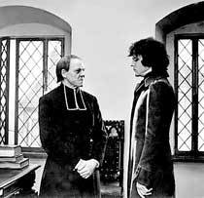
Зміна в ставленні до семінаристів відбулася не одразу. Розмірковуючи над тим. чому не вдається пристосуватися до оточення, «Жульєн спочатку мало не задихався від почуття зневаги, та нарешті відчув жаль …Що ж тут дивного, коли в їхній уяві щаслива людина насамперед та, що добре пообідала і має гарний одяг? У моїх товаришів цілком певне покликання, вони переконані, що духовне звання забезпечить їм тривале щастя: добре обідати і мати взимку теплий одяг» .

Slide 8
Отже, що ж відбулося? Жульєн отримав поразку. Він не досяг мети: не став першим учнем, не став «неперевершеним лицеміром». Безансонська семінарія була великою школою лицемірства для пристрасного і розумного юнака, але і там він не навчився контролювати свій темперамент і волелюбний характер. Перемогла його щирість. Перед подорожжю до столиці Жульєн вирушив до Вер'єру, щоб зустрітися з пані де Реналь.

